Slide 1
Brüningova éra
Weimarská republika 1930 – 1932

Slide 2
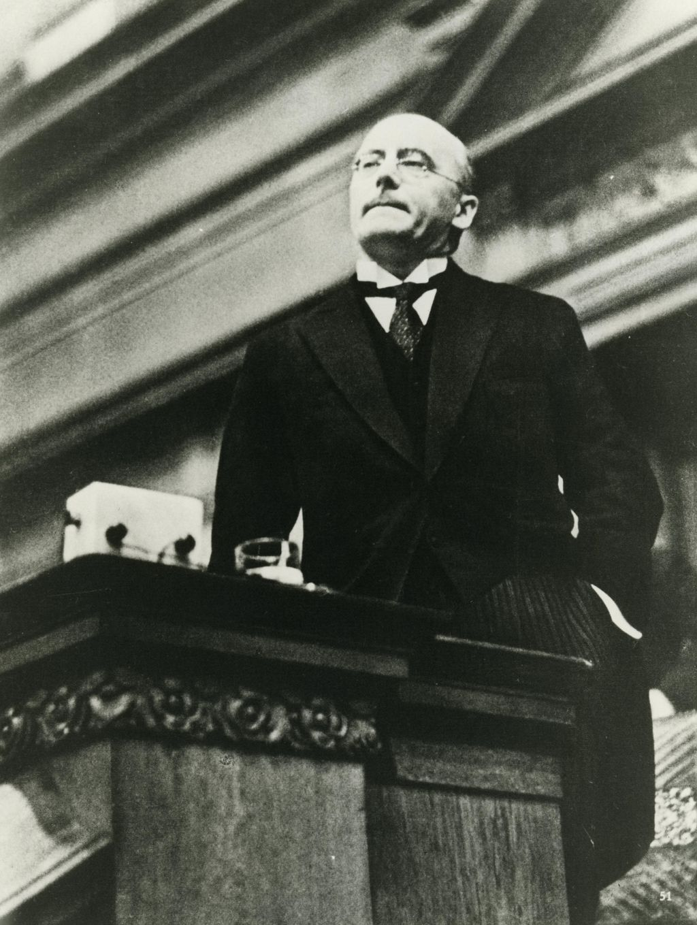
Heinrich Brüning 1885 – 1970
„Hungerkanzler“ 1930 – 1932
„Nüchternheit, soldatische Disziplin, Strenge, Askeze – diese Begrieffe fielen Zeitgenossen zur Beschreibung seiner Persönlichkeit als erste ein, …“

Slide 3
Vláda Hermanna Müllera 1928 – 1930
Veľká koalícia
Hospodárenie s deficitným rozpočtom (od 1926)
Hlavné ciele:
Zníženie štátneho dlhu
Financovanie sociálnych dávok pre nezamestaných
Riešenie otázky vojnových reparácií – Youngov plán

Slide 4
Brüningova finančná politika v čase krízy
Zahraničná politika: revízia Versailleskej zmluvy
Sanácia štátneho rozpočtu pomocou deflačnej politiky
Článok 48 Weimarskej ústavy – posilnenie právomoci prezidenta

Slide 5
Núdzové nariadenie (Notverordnung)
Zvýšenie daní
Sanácia štátneho rozpočtu
Uvoľnenie štátnej pôžičky pre východopruských poľnohospodárov („Osthilfe“)

Slide 6
„Osudový zvrat“
Prechod od parlamentnej demokracie k protiparlamentnému a byrokratickému systému tzv. prezidentského kabinetu
Parlamentné voľby – september 1930 – vzostup nacionálnych socialistov, posilnenie radikálnych strán
Tolerančná politika zo strany SPD a slobodných odborov
Brüningova vláda pokračuje v deflačnej politike

Slide 8
Brüningov pád
Prezidentské voľby – jar 1932 – znovu zvolený Paul von Hindenburg
Nepopulárnosť Brüningovej vlády – narastajúce napätie a nesúlad medzi kancelárom a prezidentom
30. máj 1932 – Brüning podáva demisiu

Slide 9
Záver
Napoly diktátorsky a autoritatívne byrokratický spôsob vlády uškodil demokratickej ústave Weimarskej republiky a dostal ju do závislosti na dominantných mocenských elitách reprezentovaných Hindenburgom a velením reichswehru.
Najväčší podiel na hlbokom hospodárskom poklese Nemecka v čase Veľkej krízy mala Brüningova deflačná politika a zlé stanovenie vládnych priorít.

Slide 10
Zdroje
BÜTTNER, Ursula: Weimar die überforderte Republik 1918 – 1933: Leistung und Versagen in Staat, Gesellschaft, Wirtschaft und Kultur. Lizenzausg, Bonn: Bpb, 2008. ISBN 9783893318988.
SOBĚHART, Radek; STELLNER, František: K ekonomickému vývoji výmarské republiky za Brüningovy éry. Acta Oeconomica Pragensia. 2007, 15(7), 395 - 404.
HÖMIG, Herbert. Brüning. Kanzler in der Krise der Republik: Eine Weimarer Biographie. Paderborn: Ferdinand Schöningh, 2000. ISBN 3-506-73949-2.
https://www.dhm.de/lemo/biografie/biografie-heinrich-bruening.html
https://www.dhm.de/lemo/bestand/objekt/Arbeitslose-1921-1932

Slide 11
Ďakujem za pozornosť
Společnost a ekonomika (JMM279)
FSV ZS 2017/18 (2.11.2017)
Zuzana Bosnovičová

